Slide 1

PLATAFORMA DE SIMULACIÓN DE UN SISTEMA DE COMUNICACIÓN OFDM CON MÓDULO DE ENCRIPTACIÓN ÓPTICO DE IMÁGENES
MÓNICA ORDOÑEZ
DIRIGIDO: M.sc. JAURY LEÓN TÉLLEZ
GRUPO DE INVESTACIÓN EN CIENCIAS APLICADAS

Slide 2

CONTENIDO
OFDM CON MÓDULO DE ENCRIPTACIÓN ÓPTICO
1. INTRODUCCIÓN PROBLEMA Y OBJETIVO
3. DISEÑO E IMPLEMENTACIÓN
4. RESULTADOS Y CONCLUSIONES
2. MARCO TEÓRICO
1
GRUPO DE INVESTIGACIÓN EN CIENCIAS APLICADAS - GINCAP

Slide 3
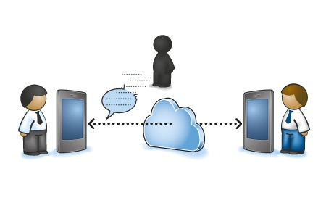
INTRODUCCIÓN
UNA COMUNCACIÓN EFICAZ Y SEGURA SIEMPRE SERÁN UN PROBLEMA SOBRE EL CUAL SE SEGUIRÁ INVESTIGANDO, DESARROLLANDO E INNOVANDO DESDE DIFERENTES DISCIPLINAS.
2
GRUPO DE INVESTIGACIÓN EN CIENCIAS APLICADAS - GINCAP

Slide 4

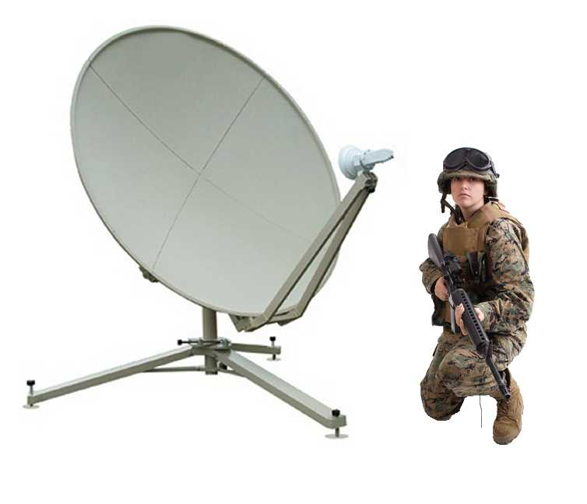

INTRODUCCIÓN
LA CRIPTOGRAFÍA Y LOS SISTEMAS DE COMUNICACIÓN DIGITAL SON DOS GRANDES DISCIPLINAS QUE HAN ENCONTRADO UNA GRAN IMPORTANCIA EN DIFERENTES ORDENES SOCIALES.
3
GRUPO DE INVESTIGACIÓN EN CIENCIAS APLICADAS - GINCAP

Slide 5
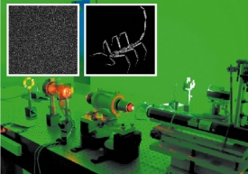
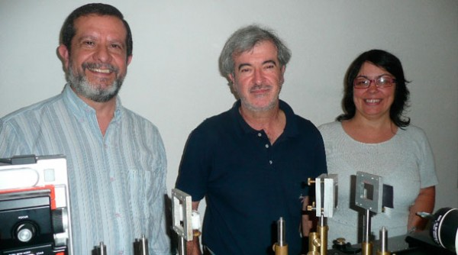
INTRODUCCIÓN
CRIPTOGRAFÍA ÓPTICA
ROBERTO TORROBA, NESTOR BOLOGNINI, MYRIAM TEBALDI. «All-optical encrypted movie» CONICET, LA PLATA ARGENTINA. 2012
CUANDO LA INFORMACIÓN SE PUEDE REPRESENTAR COMO IMÁGENES ENTONCES ES POSIBLE UTILIZAR MÉTODOS ÓPTICOS DE ENCRIPTACIÓN
4
GRUPO DE INVESTIGACIÓN EN CIENCIAS APLICADAS - GINCAP

Slide 6
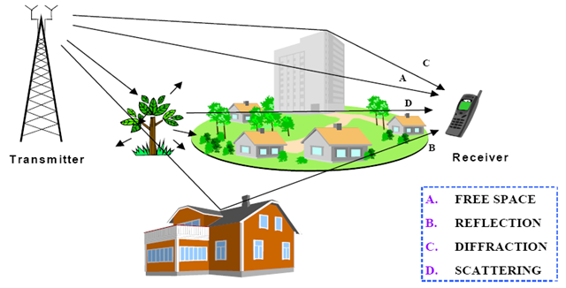
INTRODUCCIÓN
COMUNICACIÓN DIGITAL:
MULTPLEXACIÓN POR DIVISIÓN DE FRECUENCIAS ORTOGONALES - OFDM
TRANSMISOR
RECEPTOR
ESPACIO LIBRE.
REFLEXIÓN.
DIFRACCIÓN.
ESPARCIMIENTO.
CUANDO LA SEÑAL DEBE LLEGAR POR DIFERENTES CAMINOS ENTONCES SE HACE NECESARIO UN SISTEMA DE COMUNICACIÓN MULTIPORTADORA
5
GRUPO DE INVESTIGACIÓN EN CIENCIAS APLICADAS - GINCAP

Slide 7


PROBLEMA
PERO
…NO ‘QUEREMOS’!
QUEREMOS!
…NO PODEMOS! ($)!
HIPÓTESIS: ES POSIBLE REALIZAR ESTUDIOS DEL COMPORTAMIENTO DE SISTEMAS DE COMUNICACIÓN DIGITAL CON MÓDULOS DE ENCRIPTAMIENTO ÓPTICO MEDIANTE UNA PLATAFORMA SOFTWARE DE SIMULACIÓN.
6
GRUPO DE INVESTIGACIÓN EN CIENCIAS APLICADAS - GINCAP

Slide 8
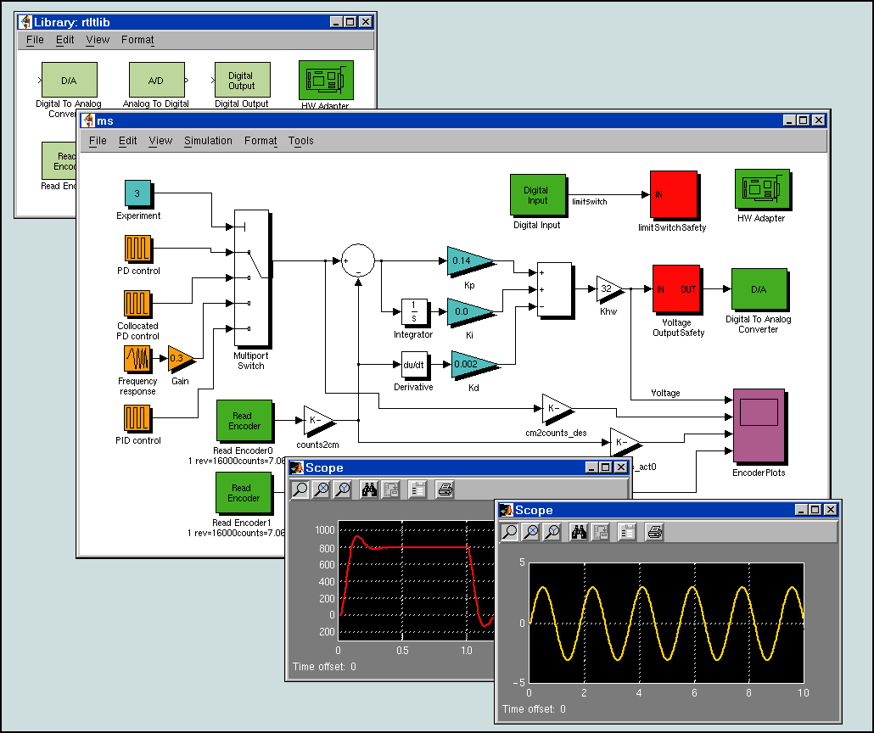
OBJETIVOS
GENERAL:
IMPLEMENTAR UNA PLATAFORMA SOFTWARE DE SIMULACIÓN DE UN SISTEMA OFDM INTEGRANDO UN MÓDULO ÓPTICO DE ENCRIPTACIÓN DE IMÁGENES
7
GRUPO DE INVESTIGACIÓN EN CIENCIAS APLICADAS - GINCAP

Slide 9

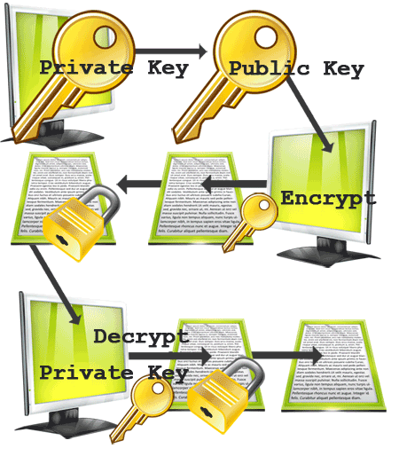



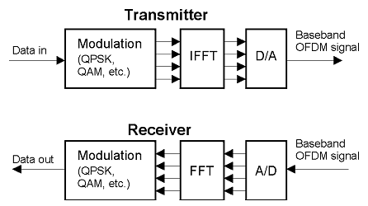
OBJETIVOS
IDENTIFICAR LAS CARACTERÍSTICAS MÁS IMPORTANTES DE UN SISTEMA OFDM Y DE LA ENCRIPTACIÓN ÓPTICA.
IMPLEMENTAR UN SISTEMA DE COMUNICACIÓN OFDM PARA IMÁGENES EN MATLAB.
IMPLEMENTAR UN SISTEMA DE CRIPTOGRAFÍA ÓPTICA PARA IMÁGENES EN MATLAB.
INTEGRAR LOS BLOQUES OFDM Y CRIPTOGRÁFICOS EN UNA SOLA PLATAFORMA SOFTWARE.
EVALUAR LOS ALCANCES DE LA PLATAFORMA IMPLEMENTADA.
ESPECÍFICOS:
1. IDENTIFICAR LAS CARACTERÍSTICAS MÁS IMPORTANTES DE UN SISTEMA OFDM Y DE LA ENCRIPTACIÓN ÓPTICA.
3. IMPLEMENTAR UN SISTEMA DE CRIPTOGRAFÍA ÓPTICA PARA IMÁGENES EN MATLAB.
5. EVALUAR LOS ALCANCES DE LA PLATAFORMA IMPLEMENTADA.
4. INTEGRAR LOS BLOQUES OFDM Y CRIPTOGRÁFICOS EN UNA SOLA PLATAFORMA SOFTWARE.
2. IMPLEMENTAR UN SISTEMA DE COMUNICACIÓN OFDM PARA IMÁGENES EN MATLAB.
8
GRUPO DE INVESTIGACIÓN EN CIENCIAS APLICADAS - GINCAP

Slide 10
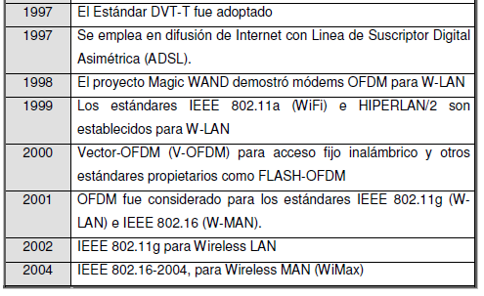
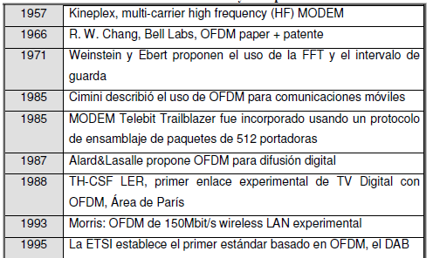
MARCO TEÓRICO
MULTIPLEXACIÓN POR DIVISIÓN DE FRECUENCIAS ORTOGONALES: OFDM
HISTORIA Y APLICACIONES
José Vergara.
Escuela Politécnica del Litoral.
2008
9
GRUPO DE INVESTIGACIÓN EN CIENCIAS APLICADAS - GINCAP

Slide 11
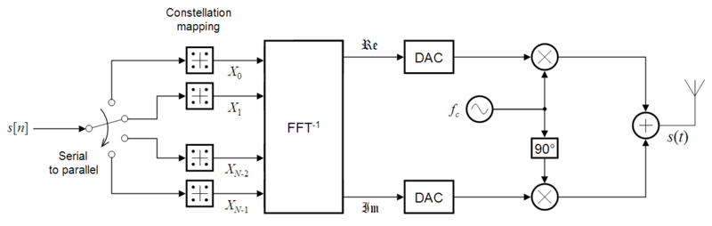
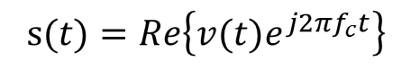
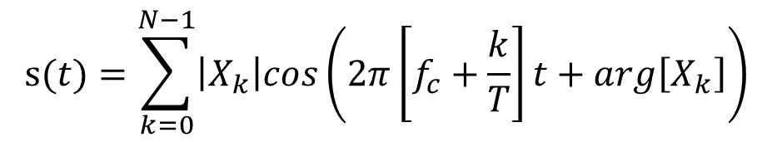
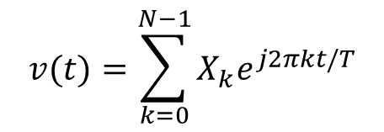
MARCO TEÓRICO
MULTIPLEXACIÓN POR DIVISIÓN DE FRECUENCIAS ORTOGONALES: OFDM
$$s(t)=Re\left\{v(t)e^{j2πf_{c}t}\right\}$$
$$s(t)=\sum_{k=0}^{N−1}{\left|X_{k}\right|cos\left(2π\left[f_{c}+\frac{k}{T}\right]t+arg\left[X_{k}\right]\right)}$$
$$v(t)=\sum_{k=0}^{N−1}{X_{k}e^{j2πkt/T}}$$
TRANSMISOR OFDM. (SKLAR B. - 2005).
10
GRUPO DE INVESTIGACIÓN EN CIENCIAS APLICADAS - GINCAP

Slide 12
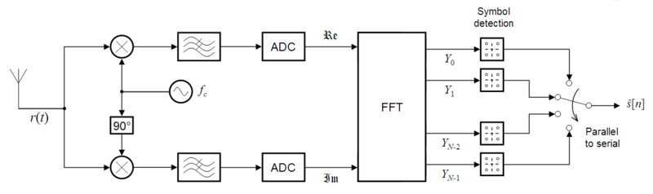
MARCO TEÓRICO
MULTIPLEXACIÓN POR DIVISIÓN DE FRECUENCIAS ORTOGONALES: OFDM
$$r\left(t\right)=s\left(t\right)+o\left(t\right); o\left(t\right) ruido gaussiano$$
RECEPTOR OFDM. (SKLAR B.- 2005).
11
GRUPO DE INVESTIGACIÓN EN CIENCIAS APLICADAS - GINCAP

Slide 13
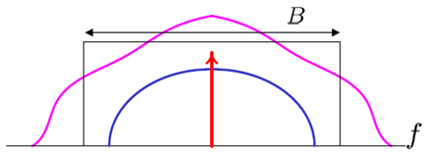
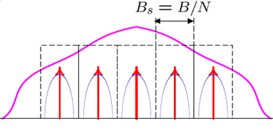
MARCO TEÓRICO
Pulsos de símbolos ≈ 1/B.
Canal varia significativamente: selectividad en frecuencia.
IES es comparativamente larga(afecta a varios símbolos).
Un ecualizador complejo.
Pobre eficiencia espectral por las bandas de guarda.
Un único modulador.
Una potencia fija y única constelación.
Suma de N pulsos muy largos.
Función de transferencia de canal es aprox. cte por subcanal.
Para cada subcanal la IES es comparativamente corta(afecta a pocos símbolos).
N ecualizadores simples para cada subcanal.
Pobre eficiencia espectral por las bandas de guarda → Solución: solapamiento de canales mediante portadoras ortogonales.
Requiere N moduladores →Solución: implementación por FFT.
Uso de distintas potencias y constelaciones en cada portadora (bit loading).
MULTIPLEXACIÓN POR DIVISIÓN DE FRECUENCIAS ORTOGONALES: OFDM
COMPARACIÓN MONOPORTADORA
VS MULTIPORTADORA. J.A.R.C. 2007-2008.
12
GRUPO DE INVESTIGACIÓN EN CIENCIAS APLICADAS - GINCAP

Slide 14
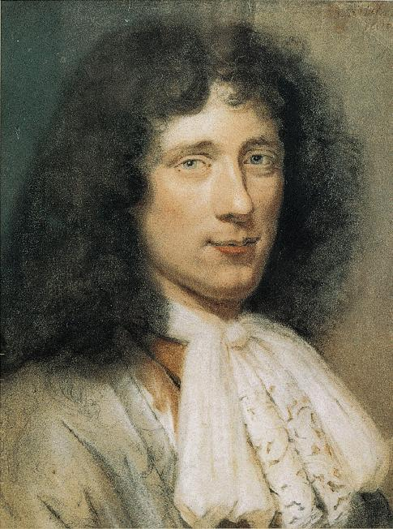
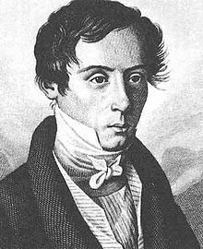
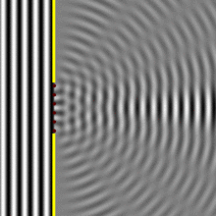
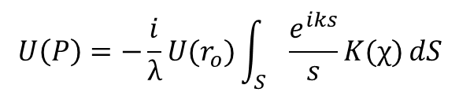
MARCO TEÓRICO
CRIPTOGRAFÍA ÓPTICA DIGITAL
$$U\left(P\right)=−\frac{i}{λ}U(r_{o})\int_{S}{\frac{e^{iks}}{s}K(χ)}dS$$
PRINCIPIO DE HUYGENS-FRESNEL
Todo punto de un frente de onda inicial puede considerarse como una fuente de ondas esféricas secundarias que se extienden en todas las direcciones con la misma velocidad, frecuencia y longitud de onda que el frente de onda del que proceden. 1817
13
GRUPO DE INVESTIGACIÓN EN CIENCIAS APLICADAS - GINCAP

Slide 15
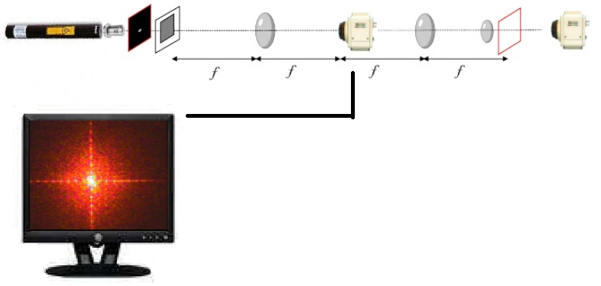
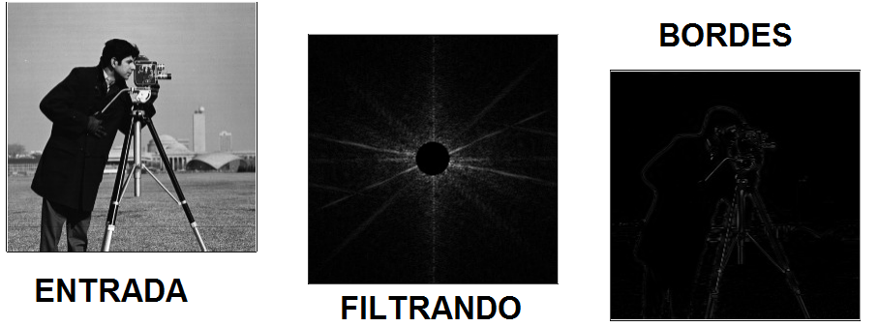
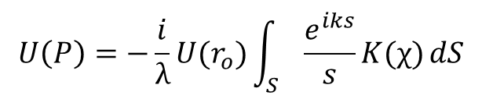
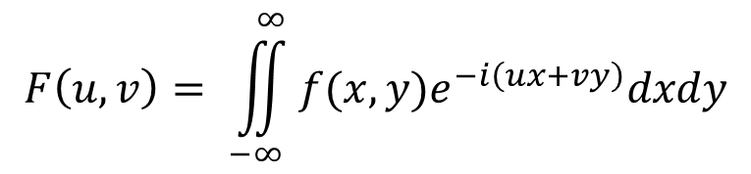
MARCO TEÓRICO
CRIPTOGRAFÍA ÓPTICA DIGITAL
$$F\left(u,v\right)= \iint_{−∞}^{∞}{f(x,y)e^{−i\left(ux+vy\right)}dxdy}$$
$$U\left(P\right)=−\frac{i}{λ}U(r_{o})\int_{S}{\frac{e^{iks}}{s}K(χ)}dS$$
14
GRUPO DE INVESTIGACIÓN EN CIENCIAS APLICADAS - GINCAP

Slide 16
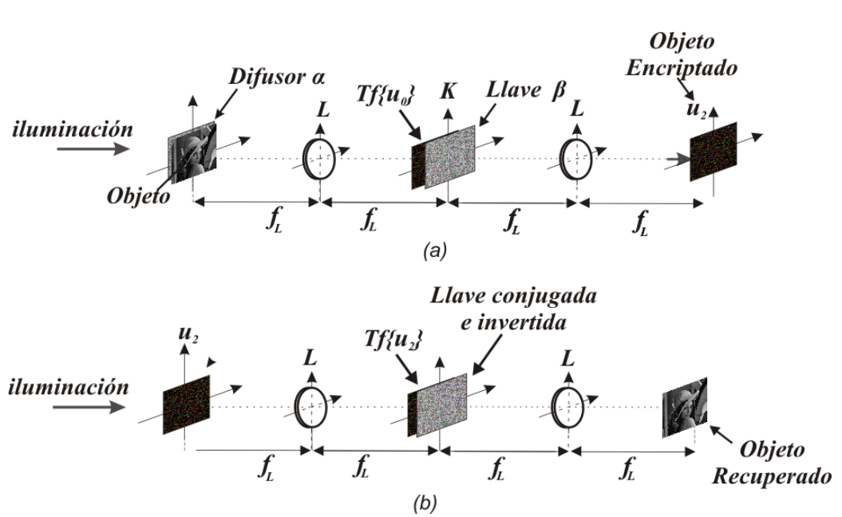
MARCO TEÓRICO
CRIPTOGRAFÍA ÓPTICA DIGITAL
JAVIDI Y HORNER. 1994
15
GRUPO DE INVESTIGACIÓN EN CIENCIAS APLICADAS - GINCAP

Slide 17
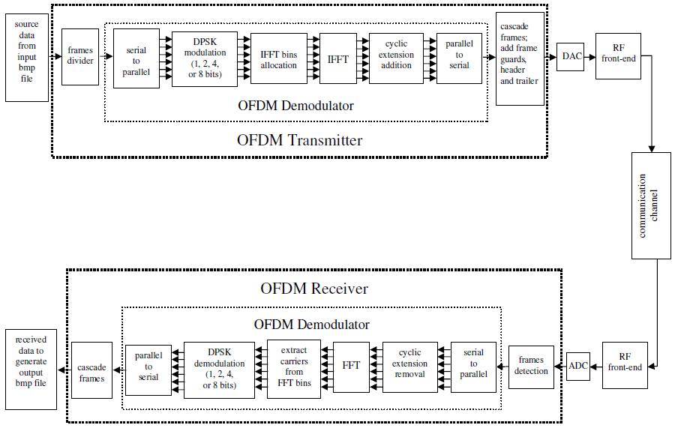
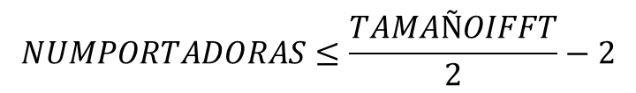
DISEÑO
MULTIPLEXACIÓN POR DIVISIÓN DE FRECUENCIAS ORTOGONALES: OFDM
Paul Guanming Lin. OFDM SIMULATION IN MATLAB. California Polytechnic State University.
2010
PARÁMETROS DE ENTRADA
TAMAÑO IFFT.
NÚMERO DE PORTADORAS.
AMPLITUD DE CORTE.
SNR CANAL.
$$NUMPORTADORAS≤\frac{TAMAÑOIFFT}{2}−2$$
16
GRUPO DE INVESTIGACIÓN EN CIENCIAS APLICADAS - GINCAP

Slide 18
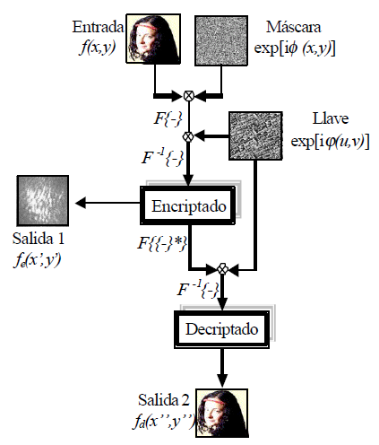
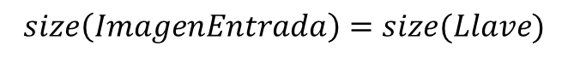
DISEÑO
CRIPTOGRAFÍA ÓPTICA DIGITAL
Jorge Enrique Rueda. CRIPTOGRAFÍA DIGITAL BASADA EN TECNOLOGÍA ÓPTICA. BISTUA. 2005.
PARÁMETROS DE ENTRADA
IMAGEN ENTRADA DE 1 CANAL Y 8 BITS.
LLAVE COMPLEJA DE MAGNITUD 1 DE PRECISIÓN DOUBLE.
$$size\left(ImagenEntrada\right)=size(Llave)$$
17
GRUPO DE INVESTIGACIÓN EN CIENCIAS APLICADAS - GINCAP

Slide 19
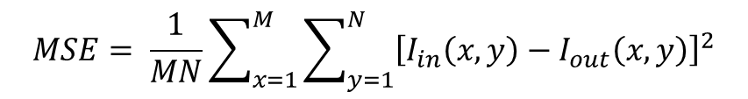
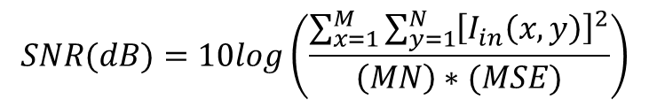
DISEÑO
INTEGRACIÓN: OFDM Y CRIPTOGRAFÍA
Imagen Entrada
Encriptación
Acoplador criptográfico OFDM
TransmisorOFDM
RF
$$MSE= \frac{1}{MN}\sum_{x=1}^{M}{\sum_{y=1}^{N}{{\left[I_{in}\left(x,y\right)−I_{out}\left(x,y\right)\right]}^{2}}}$$
Canal de Comunicación
EVALUACIÓN
$$SNR(dB)=10log\left(\frac{\sum_{x=1}^{M}{\sum_{y=1}^{N}{{\left[I_{in}\left(x,y\right)\right]}^{2}}}}{\left(MN\right)∗(MSE)}\right)$$
Imagen de Salida
Decriptación
Deacoplador criptográfico OFDM
Receptor OFDM
RF
18
GRUPO DE INVESTIGACIÓN EN CIENCIAS APLICADAS - GINCAP

Slide 20
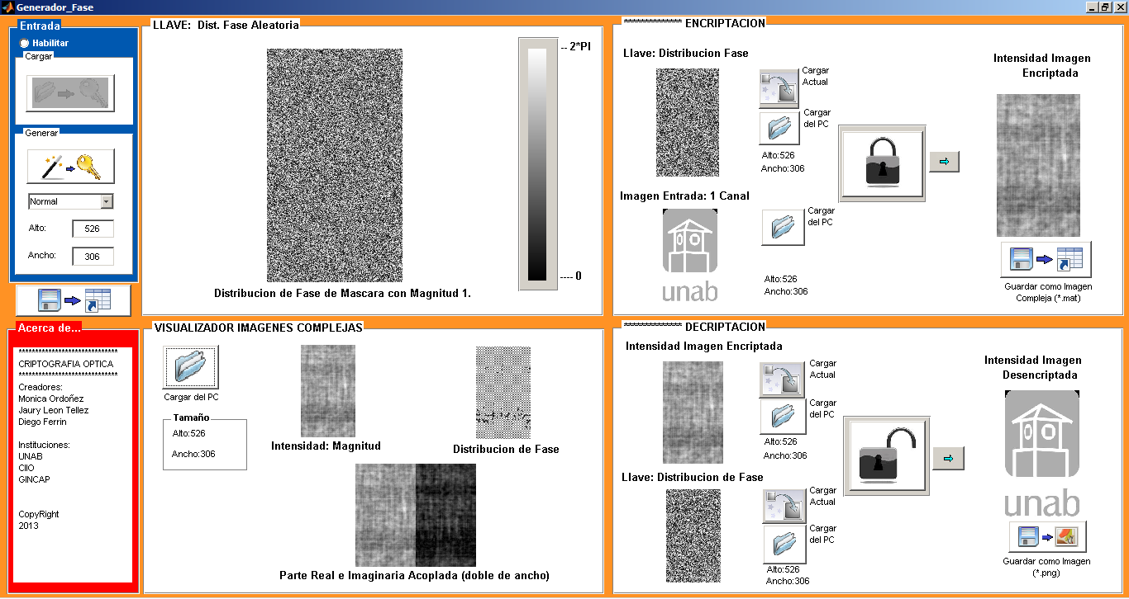

IMPLEMENTACIÓN
CRIPTOGRAFÍA ÓPTICA DIGITAL
DEMO!
19
GRUPO DE INVESTIGACIÓN EN CIENCIAS APLICADAS - GINCAP

Slide 21
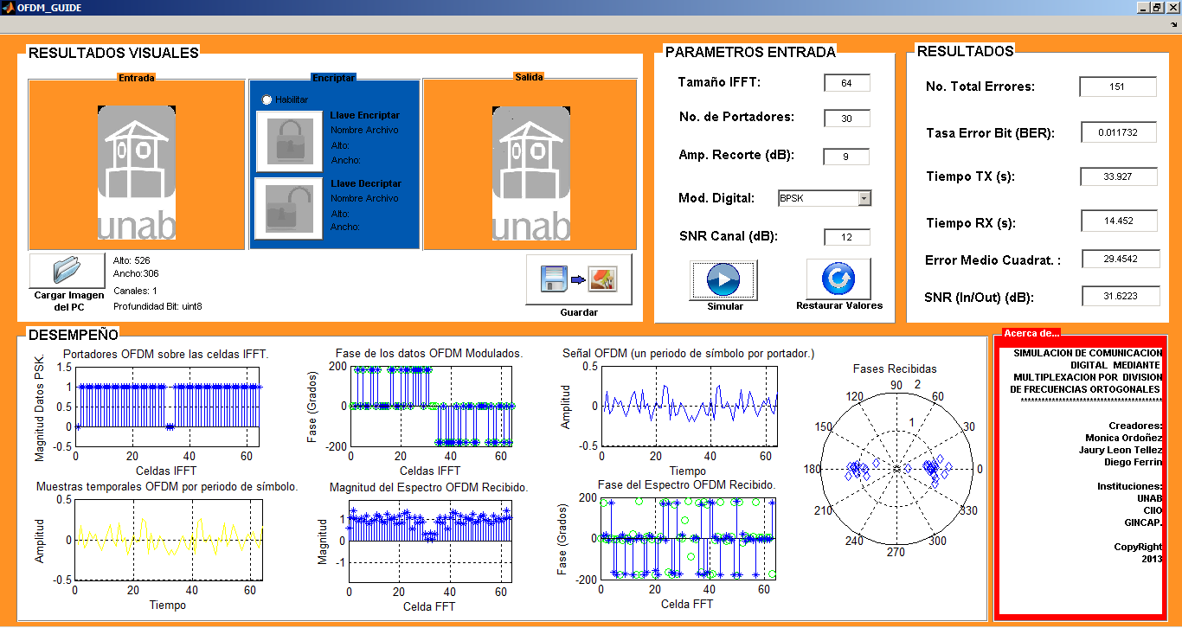
IMPLEMENTACIÓN
MULTIPLEXACIÓN POR DIVISIÓN DE FRECUENCIAS ORTOGONALES: OFDM
DEMO!
20
GRUPO DE INVESTIGACIÓN EN CIENCIAS APLICADAS - GINCAP

Slide 22
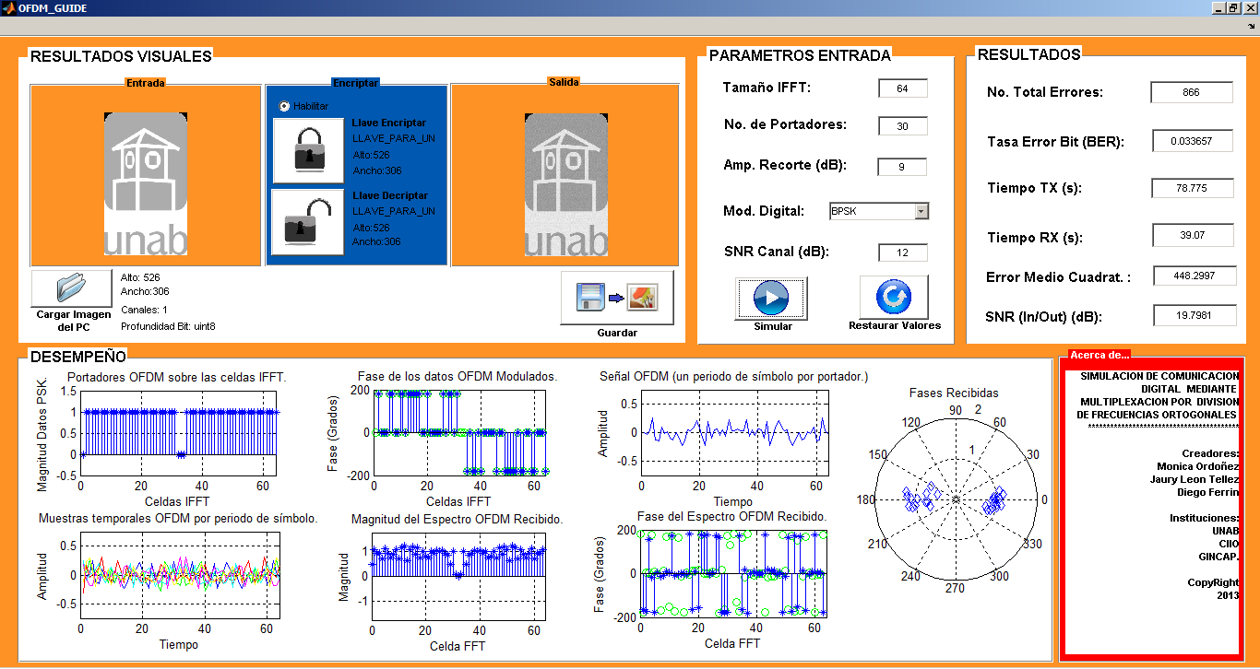
IMPLEMENTACIÓN
INTEGRACIÓN: OFDM Y CRIPTOGRAFÍA
DEMO!
21
GRUPO DE INVESTIGACIÓN EN CIENCIAS APLICADAS - GINCAP

Slide 23
IMPLEMENTACIÓN
FIN IMPLEMENTACIÓN!
22
GRUPO DE INVESTIGACIÓN EN CIENCIAS APLICADAS - GINCAP

Slide 24
RESULTADOS
ALGUNAS SIMULACIONES!
PARÁMETROS FIJOS | VALORES
TAMAÑO DE LA IFFT | 2048
NÚMERO DE PORTADORAS | 1009
AMPLITUD DE RECORTE | 9dB
IMAGEN | 1 CANAL. 8 BITS. 300X300
23
GRUPO DE INVESTIGACIÓN EN CIENCIAS APLICADAS - GINCAP

Slide 25
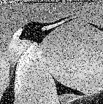
RESULTADOS
BPSK SIN ENCRIPTACIÓN
BPSK SIN ENCRIPTACIÓN
SNR Entrada | Error Medio Cuadrático | SNR Salida
1 | 2852,4718 | 9,9681
24
GRUPO DE INVESTIGACIÓN EN CIENCIAS APLICADAS - GINCAP

Slide 26
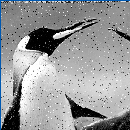
RESULTADOS
BPSK SIN ENCRIPTACIÓN
BPSK SIN ENCRIPTACIÓN
SNR Entrada | Error Medio Cuadrático | SNR Salida
1 | 2852,4718 | 9,9681
5 | 484,0666 | 17,6713
24
GRUPO DE INVESTIGACIÓN EN CIENCIAS APLICADAS - GINCAP

Slide 27
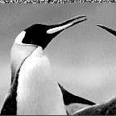
RESULTADOS
BPSK SIN ENCRIPTACIÓN
BPSK SIN ENCRIPTACIÓN
SNR Entrada | Error Medio Cuadrático | SNR Salida
1 | 2852,4718 | 9,9681
5 | 484,0666 | 17,6713
10 | 158,7694 | 22,5127
24
GRUPO DE INVESTIGACIÓN EN CIENCIAS APLICADAS - GINCAP

Slide 28
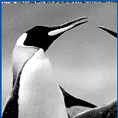
RESULTADOS
BPSK SIN ENCRIPTACIÓN
BPSK SIN ENCRIPTACIÓN
SNR Entrada | Error Medio Cuadrático | SNR Salida
1 | 2852,4718 | 9,9681
5 | 484,0666 | 17,6713
10 | 158,7694 | 22,5127
15 | 341,8445 | 19,1821
24
GRUPO DE INVESTIGACIÓN EN CIENCIAS APLICADAS - GINCAP

Slide 29
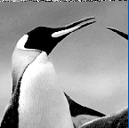
RESULTADOS
BPSK SIN ENCRIPTACIÓN
BPSK SIN ENCRIPTACIÓN
SNR Entrada | Error Medio Cuadrático | SNR Salida
1 | 2852,4718 | 9,9681
5 | 484,0666 | 17,6713
10 | 158,7694 | 22,5127
15 | 341,8445 | 19,1821
20 | 147,0072 | 22,8470
24
GRUPO DE INVESTIGACIÓN EN CIENCIAS APLICADAS - GINCAP

Slide 30
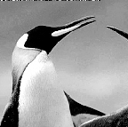
RESULTADOS
BPSK SIN ENCRIPTACIÓN
BPSK SIN ENCRIPTACIÓN
SNR Entrada | Error Medio Cuadrático | SNR Salida
1 | 2852,4718 | 9,9681
5 | 484,0666 | 17,6713
10 | 158,7694 | 22,5127
15 | 341,8445 | 19,1821
20 | 147,0072 | 22,8470
25 | 145,0492 | 22,8294
30 | 0,0000 | INF
24
GRUPO DE INVESTIGACIÓN EN CIENCIAS APLICADAS - GINCAP

Slide 31
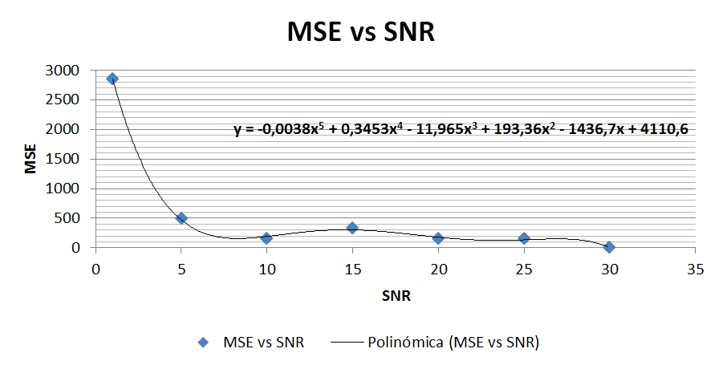
RESULTADOS
BPSK SIN ENCRIPTACIÓN
24
GRUPO DE INVESTIGACIÓN EN CIENCIAS APLICADAS - GINCAP

Slide 32
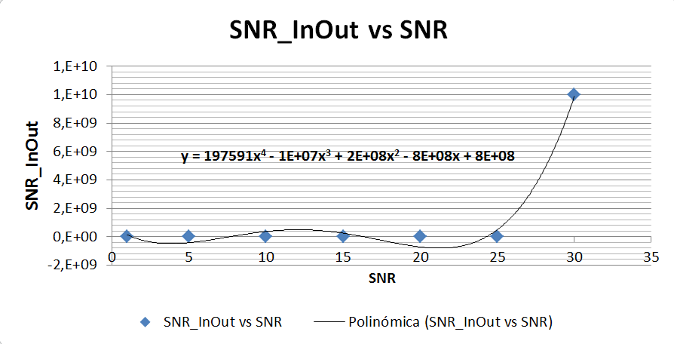
RESULTADOS
BPSK SIN ENCRIPTACIÓN
24
GRUPO DE INVESTIGACIÓN EN CIENCIAS APLICADAS - GINCAP

Slide 33
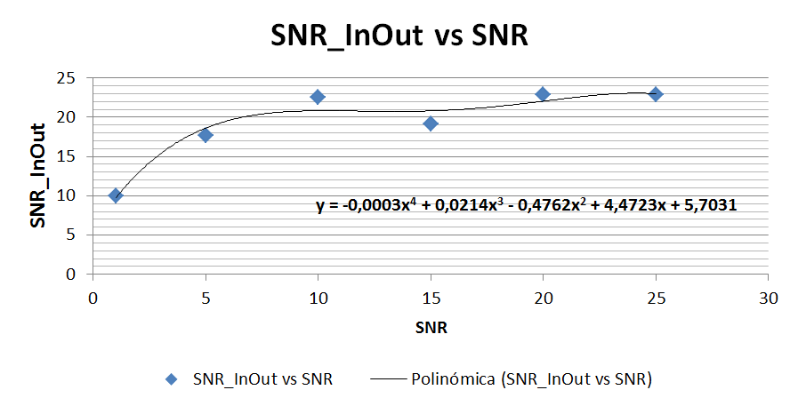
RESULTADOS
BPSK SIN ENCRIPTACIÓN
24
GRUPO DE INVESTIGACIÓN EN CIENCIAS APLICADAS - GINCAP

Slide 34
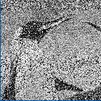
RESULTADOS
QPSK SIN ENCRIPTACIÓN
QPSK SIN ENCRIPTACIÓN
SNR Entrada | Error Medio Cuadrático | SNR Salida
1 | 5118,0755 | 7,4293
25
GRUPO DE INVESTIGACIÓN EN CIENCIAS APLICADAS - GINCAP

Slide 35
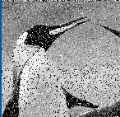
RESULTADOS
QPSK SIN ENCRIPTACIÓN
QPSK SIN ENCRIPTACIÓN
SNR Entrada | Error Medio Cuadrático | SNR Salida
1 | 5118,0755 | 7,4293
5 | 2182,4766 | 11,1308
25
GRUPO DE INVESTIGACIÓN EN CIENCIAS APLICADAS - GINCAP

Slide 36

RESULTADOS
QPSK SIN ENCRIPTACIÓN
QPSK SIN ENCRIPTACIÓN
SNR Entrada | Error Medio Cuadrático | SNR Salida
1 | 5118,0755 | 7,4293
5 | 2182,4766 | 11,1308
10 | 455,7829 | 17,9328
25
GRUPO DE INVESTIGACIÓN EN CIENCIAS APLICADAS - GINCAP

Slide 37

RESULTADOS
QPSK SIN ENCRIPTACIÓN
QPSK SIN ENCRIPTACIÓN
SNR Entrada | Error Medio Cuadrático | SNR Salida
1 | 5118,0755 | 7,4293
5 | 2182,4766 | 11,1308
10 | 455,7829 | 17,9328
15 | 233,2279 | 20,8425
25
GRUPO DE INVESTIGACIÓN EN CIENCIAS APLICADAS - GINCAP

Slide 38

RESULTADOS
QPSK SIN ENCRIPTACIÓN
QPSK SIN ENCRIPTACIÓN
SNR Entrada | Error Medio Cuadrático | SNR Salida
1 | 5118,0755 | 7,4293
5 | 2182,4766 | 11,1308
10 | 455,7829 | 17,9328
15 | 233,2279 | 20,8425
20 | 203,1134 | 21,4430
25
GRUPO DE INVESTIGACIÓN EN CIENCIAS APLICADAS - GINCAP

Slide 39
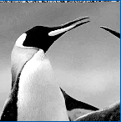
RESULTADOS
QPSK SIN ENCRIPTACIÓN
QPSK SIN ENCRIPTACIÓN
SNR Entrada | Error Medio Cuadrático | SNR Salida
1 | 5118,0755 | 7,4293
5 | 2182,4766 | 11,1308
10 | 455,7829 | 17,9328
15 | 233,2279 | 20,8425
20 | 203,1134 | 21,4430
25 | 0,0910 | 54,9278
30 | 0,0000 | INF
25
GRUPO DE INVESTIGACIÓN EN CIENCIAS APLICADAS - GINCAP

Slide 40
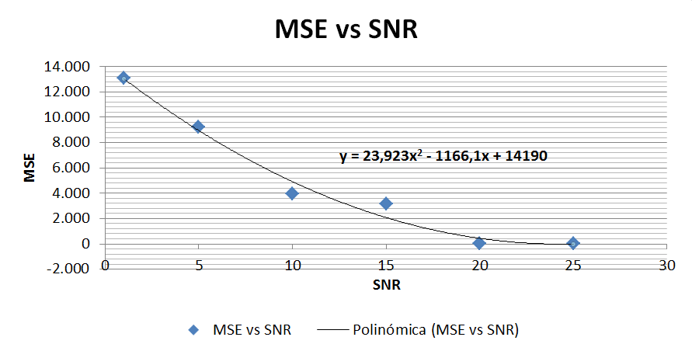
RESULTADOS
QPSK SIN ENCRIPTAR
25
GRUPO DE INVESTIGACIÓN EN CIENCIAS APLICADAS - GINCAP

Slide 41
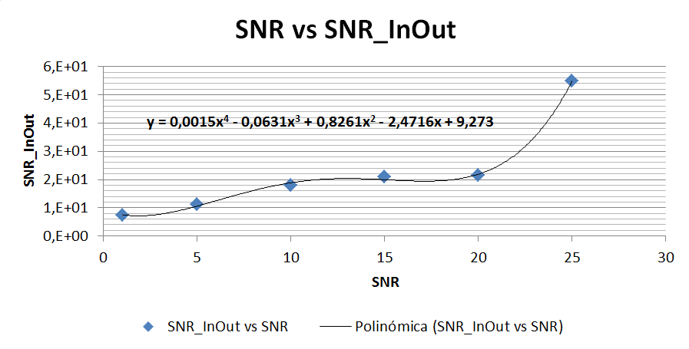
RESULTADOS
QPSK SIN ENCRIPTAR
25
GRUPO DE INVESTIGACIÓN EN CIENCIAS APLICADAS - GINCAP

Slide 42
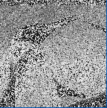
RESULTADOS
16PSK SIN ENCRIPTACIÓN
16PSK SIN ENCRIPTACIÓN
SNR Entrada | Error Medio Cuadrático | SNR Salida
1 | 5930,3586 | 6,7895
26
GRUPO DE INVESTIGACIÓN EN CIENCIAS APLICADAS - GINCAP

Slide 43

RESULTADOS
16PSK SIN ENCRIPTACIÓN
16PSK SIN ENCRIPTACIÓN
SNR Entrada | Error Medio Cuadrático | SNR Salida
1 | 5930,3586 | 6,7895
5 | 4041,0511 | 8,4554
26
GRUPO DE INVESTIGACIÓN EN CIENCIAS APLICADAS - GINCAP

Slide 44

RESULTADOS
16PSK SIN ENCRIPTACIÓN
16PSK SIN ENCRIPTACIÓN
SNR Entrada | Error Medio Cuadrático | SNR Salida
1 | 5930,3586 | 6,7895
5 | 4041,0511 | 8,4554
10 | 2611,2211 | 10,3519
26
GRUPO DE INVESTIGACIÓN EN CIENCIAS APLICADAS - GINCAP

Slide 45

RESULTADOS
16PSK SIN ENCRIPTACIÓN
16PSK SIN ENCRIPTACIÓN
SNR Entrada | Error Medio Cuadrático | SNR Salida
1 | 5930,3586 | 6,7895
5 | 4041,0511 | 8,4554
10 | 2611,2211 | 10,3519
15 | 2229,1489 | 11,0389
26
GRUPO DE INVESTIGACIÓN EN CIENCIAS APLICADAS - GINCAP

Slide 46

RESULTADOS
16PSK SIN ENCRIPTACIÓN
16PSK SIN ENCRIPTACIÓN
SNR Entrada | Error Medio Cuadrático | SNR Salida
1 | 5930,3586 | 6,7895
5 | 4041,0511 | 8,4554
10 | 2611,2211 | 10,3519
15 | 2229,1489 | 11,0389
20 | 1582,7590 | 12,5262
26
GRUPO DE INVESTIGACIÓN EN CIENCIAS APLICADAS - GINCAP

Slide 47

RESULTADOS
16PSK SIN ENCRIPTACIÓN
16PSK SIN ENCRIPTACIÓN
SNR Entrada | Error Medio Cuadrático | SNR Salida
1 | 5930,3586 | 6,7895
5 | 4041,0511 | 8,4554
10 | 2611,2211 | 10,3519
15 | 2229,1489 | 11,0389
20 | 1582,7590 | 12,5262
25 | 816,0120 | 15,4034
26
GRUPO DE INVESTIGACIÓN EN CIENCIAS APLICADAS - GINCAP

Slide 48

RESULTADOS
16PSK SIN ENCRIPTACIÓN
16PSK SIN ENCRIPTACIÓN
SNR Entrada | Error Medio Cuadrático | SNR Salida
1 | 5930,3586 | 6,7895
5 | 4041,0511 | 8,4554
10 | 2611,2211 | 10,3519
15 | 2229,1489 | 11,0389
20 | 1582,7590 | 12,5262
25 | 816,0120 | 15,4034
30 | 641,8845 | 16,4458
26
GRUPO DE INVESTIGACIÓN EN CIENCIAS APLICADAS - GINCAP

Slide 49

RESULTADOS
16PSK SIN ENCRIPTACIÓN
26
GRUPO DE INVESTIGACIÓN EN CIENCIAS APLICADAS - GINCAP

Slide 50

RESULTADOS
16PSK SIN ENCRIPTACIÓN
26
GRUPO DE INVESTIGACIÓN EN CIENCIAS APLICADAS - GINCAP

Slide 51

RESULTADOS
256PSK SIN ENCRIPTACIÓN
256PSK SIN ENCRIPTACIÓN
SNR Entrada | Error Medio Cuadrático | SNR Salida
1 | 6175,7454 | 6,6134
27
GRUPO DE INVESTIGACIÓN EN CIENCIAS APLICADAS - GINCAP

Slide 52

RESULTADOS
256PSK SIN ENCRIPTACIÓN
256PSK SIN ENCRIPTACIÓN
SNR Entrada | Error Medio Cuadrático | SNR Salida
1 | 6175,7454 | 6,6134
5 | 4521,1512 | 7,9678
27
GRUPO DE INVESTIGACIÓN EN CIENCIAS APLICADAS - GINCAP

Slide 53

RESULTADOS
256PSK SIN ENCRIPTACIÓN
256PSK SIN ENCRIPTACIÓN
SNR Entrada | Error Medio Cuadrático | SNR Salida
1 | 6175,7454 | 6,6134
5 | 4521,1512 | 7,9678
10 | 3513,7267 | 9,0627
27
GRUPO DE INVESTIGACIÓN EN CIENCIAS APLICADAS - GINCAP

Slide 54

RESULTADOS
256PSK SIN ENCRIPTACIÓN
256PSK SIN ENCRIPTACIÓN
SNR Entrada | Error Medio Cuadrático | SNR Salida
1 | 6175,7454 | 6,6134
5 | 4521,1512 | 7,9678
10 | 3513,7267 | 9,0627
15 | 3373,9444 | 9,2390
27
GRUPO DE INVESTIGACIÓN EN CIENCIAS APLICADAS - GINCAP

Slide 55

RESULTADOS
256PSK SIN ENCRIPTACIÓN
256PSK SIN ENCRIPTACIÓN
SNR Entrada | Error Medio Cuadrático | SNR Salida
1 | 6175,7454 | 6,6134
5 | 4521,1512 | 7,9678
10 | 3513,7267 | 9,0627
15 | 3373,9444 | 9,2390
20 | 3112,5648 | 9,5892
27
GRUPO DE INVESTIGACIÓN EN CIENCIAS APLICADAS - GINCAP

Slide 56

RESULTADOS
256PSK SIN ENCRIPTACIÓN
256PSK SIN ENCRIPTACIÓN
SNR Entrada | Error Medio Cuadrático | SNR Salida
1 | 6175,7454 | 6,6134
5 | 4521,1512 | 7,9678
10 | 3513,7267 | 9,0627
15 | 3373,9444 | 9,2390
20 | 3112,5648 | 9,5892
25 | 3061,1573 | 9,6615
27
GRUPO DE INVESTIGACIÓN EN CIENCIAS APLICADAS - GINCAP

Slide 57

RESULTADOS
256PSK SIN ENCRIPTACIÓN
256PSK SIN ENCRIPTACIÓN
SNR Entrada | Error Medio Cuadrático | SNR Salida
1 | 6175,7454 | 6,6134
5 | 4521,1512 | 7,9678
10 | 3513,7267 | 9,0627
15 | 3373,9444 | 9,2390
20 | 3112,5648 | 9,5892
25 | 3061,1573 | 9,6615
30 | 2960,0713 | 9,8073
27
GRUPO DE INVESTIGACIÓN EN CIENCIAS APLICADAS - GINCAP

Slide 58

RESULTADOS
256PSK SIN ENCRIPTACIÓN
27
GRUPO DE INVESTIGACIÓN EN CIENCIAS APLICADAS - GINCAP

Slide 59

RESULTADOS
256PSK SIN ENCRIPTACIÓN
27
GRUPO DE INVESTIGACIÓN EN CIENCIAS APLICADAS - GINCAP

Slide 60

RESULTADOS
BPSK CON ENCRIPTACIÓN
BPSK CON ENCRIPTACIÓN
SNR Entrada | Error Medio Cuadrático | SNR Salida
1 | 11.483 | 3,92
28
GRUPO DE INVESTIGACIÓN EN CIENCIAS APLICADAS - GINCAP

Slide 61

RESULTADOS
BPSK CON ENCRIPTACIÓN
BPSK CON ENCRIPTACIÓN
SNR Entrada | Error Medio Cuadrático | SNR Salida
1 | 11.483 | 3,92
5 | 5091,0036 | 7,4523
28
GRUPO DE INVESTIGACIÓN EN CIENCIAS APLICADAS - GINCAP

Slide 62

RESULTADOS
BPSK CON ENCRIPTACIÓN
BPSK CON ENCRIPTACIÓN
SNR Entrada | Error Medio Cuadrático | SNR Salida
1 | 11.483 | 3,92
5 | 5091,0036 | 7,4523
10 | 918,4092 | 14,89
28
GRUPO DE INVESTIGACIÓN EN CIENCIAS APLICADAS - GINCAP

Slide 63

RESULTADOS
BPSK CON ENCRIPTACIÓN
BPSK CON ENCRIPTACIÓN
SNR Entrada | Error Medio Cuadrático | SNR Salida
1 | 11.483 | 3,92
5 | 5091,0036 | 7,4523
10 | 918,4092 | 14,89
15 | 813,5216 | 15,4166
28
GRUPO DE INVESTIGACIÓN EN CIENCIAS APLICADAS - GINCAP

Slide 64

RESULTADOS
BPSK CON ENCRIPTACIÓN
BPSK CON ENCRIPTACIÓN
SNR Entrada | Error Medio Cuadrático | SNR Salida
1 | 11.483 | 3,92
5 | 5091,0036 | 7,4523
10 | 918,4092 | 14,89
15 | 813,5216 | 15,4166
20 | 917,7718 | 14,893
28
GRUPO DE INVESTIGACIÓN EN CIENCIAS APLICADAS - GINCAP

Slide 65

RESULTADOS
BPSK CON ENCRIPTACIÓN
BPSK CON ENCRIPTACIÓN
SNR Entrada | Error Medio Cuadrático | SNR Salida
1 | 11.483 | 3,92
5 | 5091,0036 | 7,4523
10 | 918,4092 | 14,89
15 | 813,5216 | 15,4166
20 | 917,7718 | 14,893
25 | 7,906 | 35,5408
30 | 7,9060 | 35,5408
28
GRUPO DE INVESTIGACIÓN EN CIENCIAS APLICADAS - GINCAP

Slide 66

RESULTADOS
BPSK CON ENCRIPTACIÓN
28
GRUPO DE INVESTIGACIÓN EN CIENCIAS APLICADAS - GINCAP

Slide 67

RESULTADOS
BPSK CON ENCRIPTACIÓN
28
GRUPO DE INVESTIGACIÓN EN CIENCIAS APLICADAS - GINCAP

Slide 68

RESULTADOS
QPSK CON ENCRIPTACIÓN
QPSK CON ENCRIPTACIÓN
SNR Entrada | Error Medio Cuadrático | SNR Salida
1 | 13.084 | 3,353
29
GRUPO DE INVESTIGACIÓN EN CIENCIAS APLICADAS - GINCAP

Slide 69

RESULTADOS
QPSK CON ENCRIPTACIÓN
QPSK CON ENCRIPTACIÓN
SNR Entrada | Error Medio Cuadrático | SNR Salida
1 | 13.084 | 3,353
5 | 9216,3601 | 4,8747
29
GRUPO DE INVESTIGACIÓN EN CIENCIAS APLICADAS - GINCAP

Slide 70

RESULTADOS
QPSK CON ENCRIPTACIÓN
QPSK CON ENCRIPTACIÓN
SNR Entrada | Error Medio Cuadrático | SNR Salida
1 | 13.084 | 3,353
5 | 9216,3601 | 4,8747
10 | 3934,7174 | 8,5712
29
GRUPO DE INVESTIGACIÓN EN CIENCIAS APLICADAS - GINCAP

Slide 71

RESULTADOS
QPSK CON ENCRIPTACIÓN
QPSK CON ENCRIPTACIÓN
SNR Entrada | Error Medio Cuadrático | SNR Salida
1 | 13.084 | 3,353
5 | 9216,3601 | 4,8747
10 | 3934,7174 | 8,5712
15 | 3160,1597 | 9,5232
29
GRUPO DE INVESTIGACIÓN EN CIENCIAS APLICADAS - GINCAP

Slide 72

RESULTADOS
QPSK CON ENCRIPTACIÓN
QPSK CON ENCRIPTACIÓN
SNR Entrada | Error Medio Cuadrático | SNR Salida
1 | 13.084 | 3,353
5 | 9216,3601 | 4,8747
10 | 3934,7174 | 8,5712
15 | 3160,1597 | 9,5232
20 | 29,2339 | 29,8615
29
GRUPO DE INVESTIGACIÓN EN CIENCIAS APLICADAS - GINCAP

Slide 73

RESULTADOS
QPSK CON ENCRIPTACIÓN
QPSK CON ENCRIPTACIÓN
SNR Entrada | Error Medio Cuadrático | SNR Salida
1 | 13.084 | 3,353
5 | 9216,3601 | 4,8747
10 | 3934,7174 | 8,5712
15 | 3160,1597 | 9,5232
20 | 29,2339 | 29,8615
25 | 7,906 | 35,5408
30 | 7,906 | 35,5408
29
GRUPO DE INVESTIGACIÓN EN CIENCIAS APLICADAS - GINCAP

Slide 74

RESULTADOS
QPSK CON ENCRIPTACIÓN
29
GRUPO DE INVESTIGACIÓN EN CIENCIAS APLICADAS - GINCAP

Slide 75

RESULTADOS
QPSK CON ENCRIPTACIÓN
29
GRUPO DE INVESTIGACIÓN EN CIENCIAS APLICADAS - GINCAP

Slide 76

RESULTADOS
16PSK CON ENCRIPTACIÓN
16PSK CON ENCRIPTACIÓN
SNR Entrada | Error Medio Cuadrático | SNR Salida
1 | 11.540 | 3,8982
30
GRUPO DE INVESTIGACIÓN EN CIENCIAS APLICADAS - GINCAP

Slide 77

RESULTADOS
16PSK CON ENCRIPTACIÓN
16PSK CON ENCRIPTACIÓN
SNR Entrada | Error Medio Cuadrático | SNR Salida
1 | 11.540 | 3,8982
5 | 8422,3548 | 5,266
30
GRUPO DE INVESTIGACIÓN EN CIENCIAS APLICADAS - GINCAP

Slide 78

RESULTADOS
16PSK CON ENCRIPTACIÓN
16PSK CON ENCRIPTACIÓN
SNR Entrada | Error Medio Cuadrático | SNR Salida
1 | 11.540 | 3,8982
5 | 8422,3548 | 5,266
10 | 4855,5064 | 7,658
30
GRUPO DE INVESTIGACIÓN EN CIENCIAS APLICADAS - GINCAP

Slide 79

RESULTADOS
16PSK CON ENCRIPTACIÓN
16PSK CON ENCRIPTACIÓN
SNR Entrada | Error Medio Cuadrático | SNR Salida
1 | 11.540 | 3,8982
5 | 8422,3548 | 5,266
10 | 4855,5064 | 7,658
15 | 4154,349 | 8,3353
30
GRUPO DE INVESTIGACIÓN EN CIENCIAS APLICADAS - GINCAP

Slide 80

RESULTADOS
16PSK CON ENCRIPTACIÓN
16PSK CON ENCRIPTACIÓN
SNR Entrada | Error Medio Cuadrático | SNR Salida
1 | 11.540 | 3,8982
5 | 8422,3548 | 5,266
10 | 4855,5064 | 7,658
15 | 4154,349 | 8,3353
20 | 3222,0651 | 9,439
30
GRUPO DE INVESTIGACIÓN EN CIENCIAS APLICADAS - GINCAP

Slide 81

RESULTADOS
16PSK CON ENCRIPTACIÓN
16PSK CON ENCRIPTACIÓN
SNR Entrada | Error Medio Cuadrático | SNR Salida
1 | 11.540 | 3,8982
5 | 8422,3548 | 5,266
10 | 4855,5064 | 7,658
15 | 4154,349 | 8,3353
20 | 3222,0651 | 9,439
25 | 888,3748 | 15,0344
30
GRUPO DE INVESTIGACIÓN EN CIENCIAS APLICADAS - GINCAP

Slide 82

RESULTADOS
16PSK CON ENCRIPTACIÓN
16PSK CON ENCRIPTACIÓN
SNR Entrada | Error Medio Cuadrático | SNR Salida
1 | 11.540 | 3,8982
5 | 8422,3548 | 5,266
10 | 4855,5064 | 7,658
15 | 4154,349 | 8,3353
20 | 3222,0651 | 9,439
25 | 888,3748 | 15,0344
30 | 958,8929 | 14,7026
30
GRUPO DE INVESTIGACIÓN EN CIENCIAS APLICADAS - GINCAP

Slide 83

RESULTADOS
16PSK CON ENCRIPTACIÓN
30
GRUPO DE INVESTIGACIÓN EN CIENCIAS APLICADAS - GINCAP

Slide 84

RESULTADOS
16PSK CON ENCRIPTACIÓN
30
GRUPO DE INVESTIGACIÓN EN CIENCIAS APLICADAS - GINCAP

Slide 85

RESULTADOS
256PSK CON ENCRIPTACIÓN
256PSK CON ENCRIPTACIÓN
SNR Entrada | Error Medio Cuadrático | SNR Salida
1 | 11.168 | 4,0407
31
GRUPO DE INVESTIGACIÓN EN CIENCIAS APLICADAS - GINCAP

Slide 86

RESULTADOS
256PSK CON ENCRIPTACIÓN
256PSK CON ENCRIPTACIÓN
SNR Entrada | Error Medio Cuadrático | SNR Salida
1 | 11.168 | 4,0407
5 | 10200,7937 | 4,434
31
GRUPO DE INVESTIGACIÓN EN CIENCIAS APLICADAS - GINCAP

Slide 87

RESULTADOS
256PSK CON ENCRIPTACIÓN
256PSK CON ENCRIPTACIÓN
SNR Entrada | Error Medio Cuadrático | SNR Salida
1 | 11.168 | 4,0407
5 | 10200,7937 | 4,434
10 | 7183,3047 | 5,9571
31
GRUPO DE INVESTIGACIÓN EN CIENCIAS APLICADAS - GINCAP

Slide 88

RESULTADOS
256PSK CON ENCRIPTACIÓN
256PSK CON ENCRIPTACIÓN
SNR Entrada | Error Medio Cuadrático | SNR Salida
1 | 11.168 | 4,0407
5 | 10200,7937 | 4,434
10 | 7183,3047 | 5,9571
15 | 3205,668 | 9,4612
31
GRUPO DE INVESTIGACIÓN EN CIENCIAS APLICADAS - GINCAP

Slide 89

RESULTADOS
256PSK CON ENCRIPTACIÓN
256PSK CON ENCRIPTACIÓN
SNR Entrada | Error Medio Cuadrático | SNR Salida
1 | 11.168 | 4,0407
5 | 10200,7937 | 4,434
10 | 7183,3047 | 5,9571
15 | 3205,668 | 9,4612
20 | 3685,9698 | 8,8548
31
GRUPO DE INVESTIGACIÓN EN CIENCIAS APLICADAS - GINCAP

Slide 90

RESULTADOS
256PSK CON ENCRIPTACIÓN
256PSK CON ENCRIPTACIÓN
SNR Entrada | Error Medio Cuadrático | SNR Salida
1 | 11.168 | 4,0407
5 | 10200,7937 | 4,434
10 | 7183,3047 | 5,9571
15 | 3205,668 | 9,4612
20 | 3685,9698 | 8,8548
25 | 737,4188 | 15,8432
31
GRUPO DE INVESTIGACIÓN EN CIENCIAS APLICADAS - GINCAP

Slide 91

RESULTADOS
256PSK CON ENCRIPTACIÓN
256PSK CON ENCRIPTACIÓN
SNR Entrada | Error Medio Cuadrático | SNR Salida
1 | 11.168 | 4,0407
5 | 10200,7937 | 4,434
10 | 7183,3047 | 5,9571
15 | 3205,668 | 9,4612
20 | 3685,9698 | 8,8548
25 | 737,4188 | 15,8432
30 | 804,4873 | 15,3982
31
GRUPO DE INVESTIGACIÓN EN CIENCIAS APLICADAS - GINCAP

Slide 92

RESULTADOS
256PSK CON ENCRIPTACIÓN
31
GRUPO DE INVESTIGACIÓN EN CIENCIAS APLICADAS - GINCAP

Slide 93

RESULTADOS
256PSK CON ENCRIPTACIÓN
31
GRUPO DE INVESTIGACIÓN EN CIENCIAS APLICADAS - GINCAP

Slide 94
RESULTADOS
FIN RESULTADOS!
31
GRUPO DE INVESTIGACIÓN EN CIENCIAS APLICADAS - GINCAP

Slide 95
CONCLUSIONES
1 - Se implementó una plataforma software de simulación de un sistema OFDM integrado con un módulo óptico de encriptación para trabajar transmisión de datos representados como imágenes.
2 - La plataforma software desarrollada permitió realizar estudios del comportamiento de sistemas de comunicación digital OFDM con o sin módulos de encriptamiento óptico.
3 - Para la integración del módulo de encriptación óptica y el sistema de comunicación OFDM, fue necesario el uso de un acoplador que transformará la información compleja en una imagen del doble de ancho contiendo parte real e imaginaria.
32
GRUPO DE INVESTIGACIÓN EN CIENCIAS APLICADAS - GINCAP

Slide 96
CONCLUSIONES
4 - Se pudo corroborar que el tipo de modulación BPSK presenta mayor robustez ante el ruido, pero hace que el proceso de trasmisión y recepción sea más lento.
5 - Se pudo comprobar que al desencriptar una imagen con una llave incorrecta (diferente a la llave con la que se hizo la encriptación) no se puede obtener la imagen original.
6 - El uso del repositorio digital permitió trabajar en grupo de forma eficaz y ordenada, así como realizar la divulgación del trabajo. La plataforma soportará el avance científico en el campo de las comunicaciones digitales, siendo accesible a futuros investigadores con o sin grandes recursos.
32
GRUPO DE INVESTIGACIÓN EN CIENCIAS APLICADAS - GINCAP

Slide 97




TRABAJOS FUTUROS
IMPLEMENTACIÓN HARDWARE DE UN SISTEMA OFDM.
Fuente:
http://www.altera.com/support/examples/vhdl/vhd-cyclic-prefix-insertion-ofdm.html
33
GRUPO DE INVESTIGACIÓN EN CIENCIAS APLICADAS - GINCAP

Slide 98






TRABAJOS FUTUROS
Matt Ettus, Thomas W. Rondeau, and Robert McGwier. OFDM Implementation in GNU Radio. Wireless@VT Symposium. 2007
PERIFÉRICO UNIVERSAL PARA RADIO DEFINIDO POR SOFTWARE (USRP)
33
GRUPO DE INVESTIGACIÓN EN CIENCIAS APLICADAS - GINCAP

Slide 99

TRABAJOS FUTUROS
NETFPGA
GNU RADIO
FPGA
33
GRUPO DE INVESTIGACIÓN EN CIENCIAS APLICADAS - GINCAP

Slide 100
BIBLIOGRAFÍA
Guanming Lin P. OFDM simulation in Matlab. June 2010. California polytechnic state university, San Luis Obispo.
Rueda J. E., Romero A L., Castro L. M. Criptografía digital basada en tecnología óptica Bistua: Revista de la Facultad de Ciencias Básicas, vol. 3, núm. 2, julio, 2005, pp. 19-25, Universidad de Pamplona, Colombia.
Sklar B. (2005). Digital communications fundamentals and applications, Multiplexing and multiple access, Los ángeles, California.
O'Mahony M.J., Politi C., Klonidis D., Nejabati R. “Future Optical Networks”. IEEE Aerospace and Electronic Systems Society, Lightwave Technology, Journal of (Volume:24, Issue: 12 ).
Frauel Y., Castro A., Naughton T. J., Javidi B. “Security analysis of optical encryption”. Unmanned/Unattended Sensors and Sensor Networks II. Edited by Carapezza, Edward M. Proceedings of the SPIE, Volume 5986, pp. 25-34 (2005).
34
GRUPO DE INVESTIGACIÓN EN CIENCIAS APLICADAS - GINCAP

Slide 101


GRACIAS!
GRUPO DE INVESTIGACIÓN EN CIENCIAS APLICADAS - GINCAP

